Slide 1
自然PPT
墾丁國家公園

Slide 2
墾丁國家公園
組員:洪瑀璘 林顗欣 曾芯

Slide 3
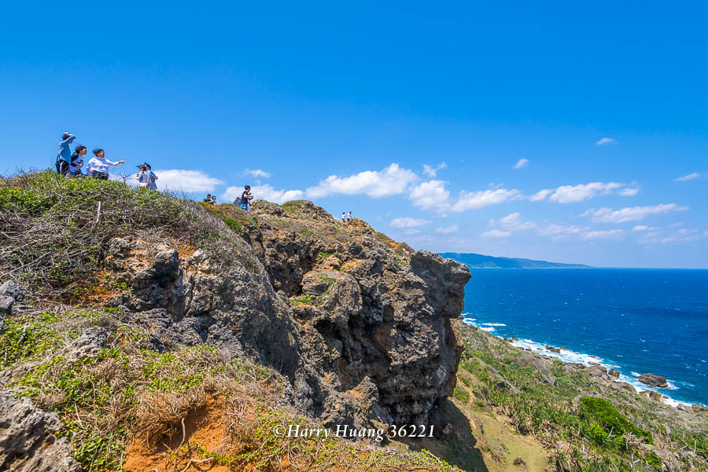
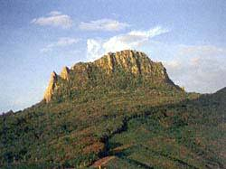
墾丁國家公園特色
石灰岩台地、孤立山峰、崩岸景觀

Slide 4
超漂釀滴鵝鑾鼻燈塔

Slide 5
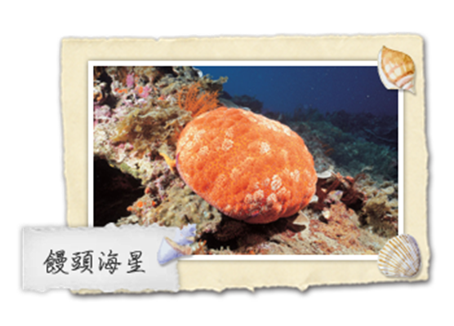
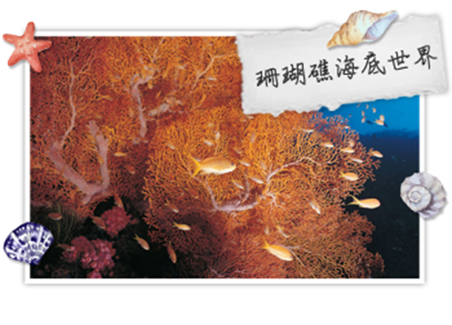
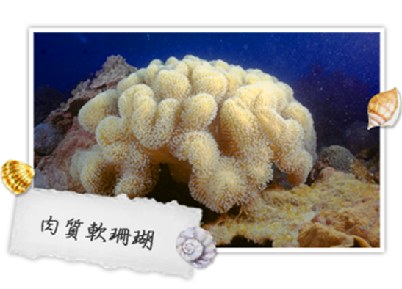
海域生態保護區
有超多可愛的海洋生物們喔

Slide 6
饅頭海星
位於關山高位珊瑚礁岩西側至白砂鼻間之海域，海底景觀雄偉，有石洞、隧道、拱門、峽谷等各種海底地形，且水質清澈，各種石珊瑚、軟珊瑚生長甚密，珊瑚礁魚 類、貝類及海百合、海星等均相當豐富。

Slide 7
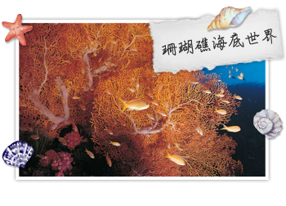
珊瑚礁海底世界
即船帆石南側經香蕉灣至砂島間 之海域，海底地形為狹長帶狀之裙礁而被浪渠或沙溝分隔成許多塊狀珊瑚礁，礁石底質地段，石珊瑚、軟珊瑚之生長良好，呈群聚型態尤其各種蕈狀珊瑚之分布甚多，珊瑚礁魚類、貝類亦很豐富。

Slide 8
肉質軟珊瑚
即風吹砂以南至龍坑間之海域， 海底多大塊礁石、地形富於變化，石珊瑚及軟珊瑚在礁石表面生長，甚為密集，而以軟珊瑚類為主，尤其獨立礁附近，多大型魚類，景觀至為出色。

Slide 9
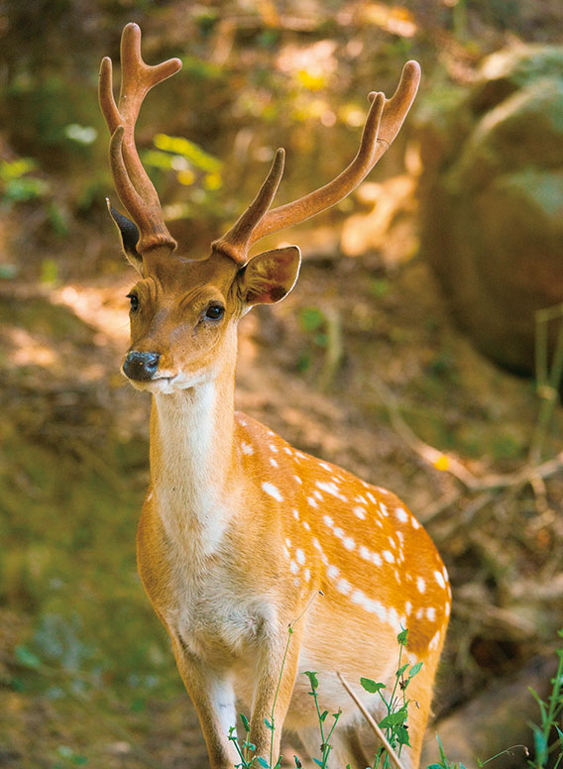
台灣梅花鹿復育
梅花鹿共有13個亞種，分布在亞洲東南部。臺灣梅花鹿(Cervus nippon taiouanus)是其中體形較大之亞種，生活於中低海拔之平原及丘陵地，在臺灣早期之開發更上曾為先期移民及原住民之主要經濟活動來源。

Slide 10
烏頭翁保育工作
目前的分類定位為臺灣特有種，烏頭翁及白頭翁在鳴聲、行 為、生態需求等方面都極為相似，烏頭翁是臺灣特有種，白頭翁則分布在亞洲東部，兩者在臺灣的分布相當特殊，烏 頭翁集中在臺灣東部及屏東以南地區，白頭翁則是臺灣北部及西部中低海拔很普遍的留鳥。

Slide 11
海洋保育工作
違法魚網對於海洋資源的破壞性極大，不僅會減損海洋魚類資源，對於魚類以 外的其他海洋生物也會造成傷害，沉覆在海裡的魚網則會導致珊瑚的死亡。

Slide 12
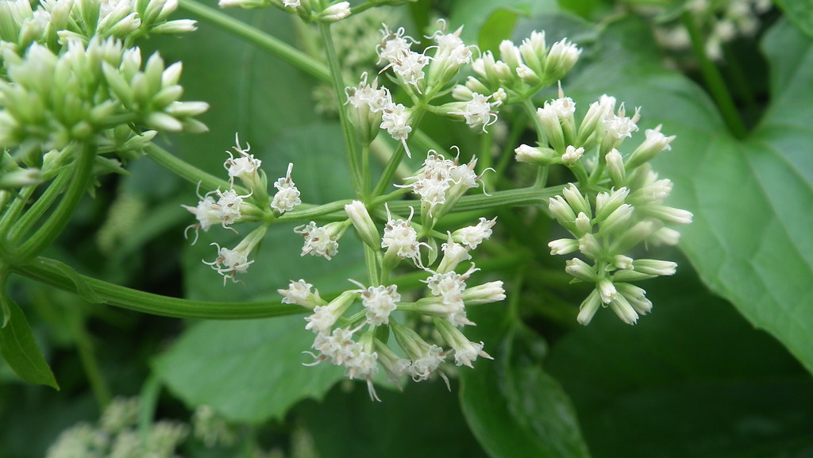
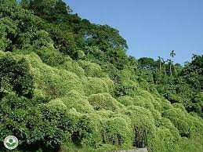
小花蔓澤蘭防治
小花蔓澤蘭，原產於中南美洲，因可生產眾多的種子，以及超強的無性繁殖能力，成為極具侵略的入侵植物，在亞洲地區－印度、馬來西亞、菲律賓及所羅門群島等，均造成相當的為害。

Slide 13
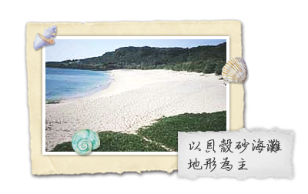
砂島
墾丁國家公園沿岸的砂灘是由海洋生物殼體所組成的貝殼砂灘。其中砂島的貝殼砂灘因為砂粒晶瑩、顆粒較大，在台灣本島是相當難有的景觀資源。 砂島是墾丁國家公園鵝鑾鼻半島沿岸地區，3個具有不同特色的生態保護區中，以珊瑚、貝殼碎屑及有孔蟲等生物殼体組成之貝殼砂灘為主要保護對象之生態保護區

Slide 14
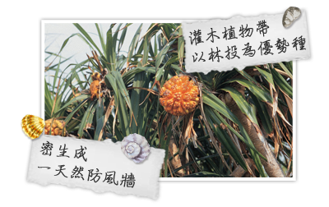
砂島植物
植物群落受到公路的限制，局限於沙灘上，立地基質均為珊瑚碎屑、貝殼碎屑、有孔蟲等所形成的沙地，可概分為砂地草本植物帶及臨海灌木植物帶。 砂地草本植物帶以馬鞍藤為優勢種因此本區植物特性通常為宿根性，且伏地蔓生多分枝，每節均能產生不定根，以增進吸水功能及固定作用，而葉片則多肉質及表面蠟質以儲存水分及防止水分蒸散

Slide 15
香蕉灣
位於船帆石與砂島間的香蕉灣海岸林是目前台灣唯一保持較完整的海岸林。就外表觀之，本區植物之水平分佈，由海岸高潮線以上之珊瑚礁灌叢至內陸方向之森林，大略可分為4個植物帶。

Slide 16
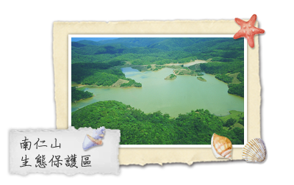
南仁山生態保護區
位於計畫區之東北端，東以狹長之海岸，地帶瀕臨太平洋

Slide 17
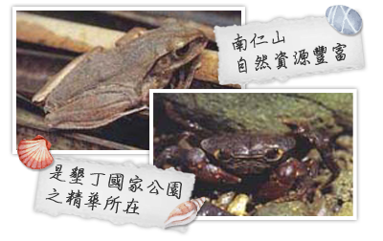
南仁山動植物
本區由於位置偏僻交通不便罕見人跡，除南山路之窪地南仁湖為管理處管有之外，並可以提供環境教育及景觀欣賞使用，是墾丁國家公園之精華所在。

Slide 18
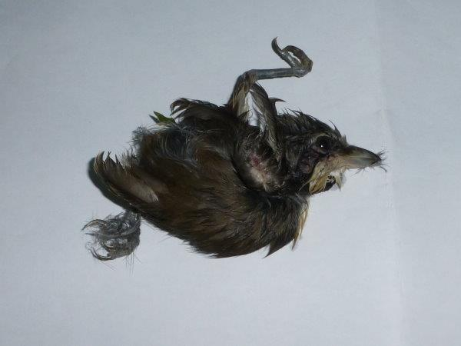
保護候鳥
破壞前
破壞後

Slide 19
有血腥畫面
請見諒

Slide 20
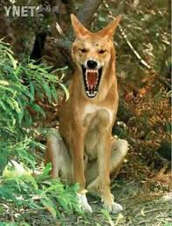
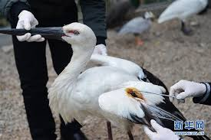
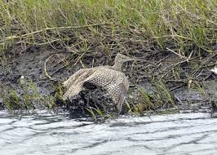
遭野狗咬傷

Slide 21
生態藝廊

Slide 22
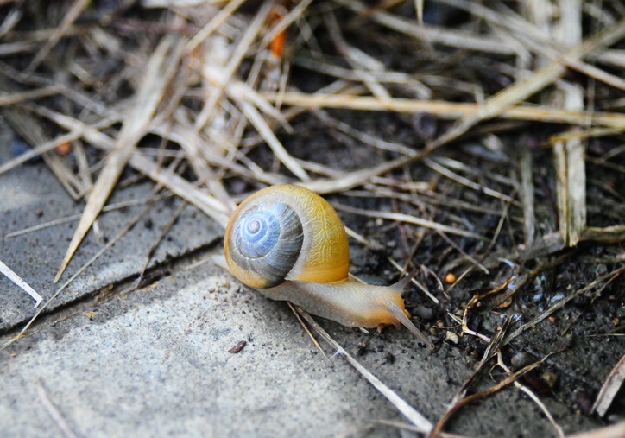
生態動物

Slide 23
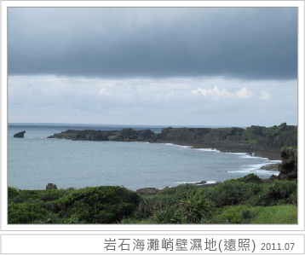
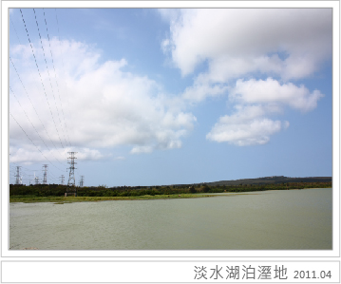
濕地
岩石海灘峭壁濕地
紅樹林溼地
淡水湖泊濕地

Slide 24
紅樹林溼地
紅樹林濕地：
嘉義東石、好美寮、台南縣北門、七股、台南市城西里、四草、鯤魚身、高雄縣永安、竹滬、高雄市後勁溪、左營海軍軍區、屏東大鵬灣等。

Slide 25
岩石海灘峭壁濕地
岩石海灘峭壁濕地：墾丁國家公園內的龍坑、佳樂水、貓鼻頭、澎湖本島與大央嶼、牛母件嶼的海蝕平台等。

Slide 26
淡水湖泊濕地
淡水湖泊濕地：
墾丁龍鑾潭、美濃中正湖、台南縣葫蘆埤、番子田埤、高雄縣觀音湖、八卦寮等。

Slide 27
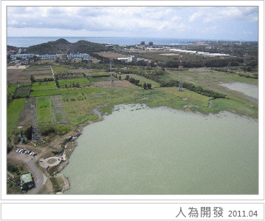
現在怎麼辦?
垃圾汙染
人為開發

Slide 28
未來危機
以往為求經濟發展，將濕地誤以為是閒置、無用之地，而與以不當開發利用，甚至大規模陸化開發，造成重要生態棲息地縮小、切割或零碎化，使得整體生態環境劣化、生態資源枯。

Slide 29
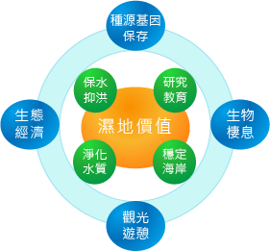
濕地價值
濕地具有非常重要功能與價值，是地球各生態系中生產力最高者之一，其豐富生物多樣性使之成為重要生物基因庫，是孕育新物種的演化平台，也是各種生物的繁衍棲息地。，全球生態系統每年的，國際各先進國家鑒於濕地環境之重要性，均強調應加強保育並明智使用。
濕地具有非常重要功能與價值，是地球各生態系中生產力最高者之一。本計畫之實施，可達到階段性濕地保育及防災等功能，達到，穩定生態與維護生物多樣性，減少二氧化碳排放量，營造親水、休閒、遊憩及美化濕地環境，對社會環境、國家整體生態保育及教育助益很大。

Slide 30
謝謝觀賞
The End

